Slide 1
Protagonistas de la Química 1° parte
La Química, como toda ciencia, es creada por la mente de diferentes personas que dedicaron gran parte de su vida a hacerse preguntas y buscar respuestas.
Mtra. Andrea Etchartea

Slide 2
Índice
Primera parte
Aristóteles
María la Judía
Hipatia de Alejandría
Anders Celsius
John Dalton
Wallace Carothers
Marie Skłodowska Curie
Pierre Curie
Henri Becquerel
Segunda parte
Demócrito
Antonie Lavoisier
Dmitri Mendeleev
Ernest Rutherford
J. J. Thomson
Elizabeth Fulhame
Fanny Cook Gates
Lise Meitner

Slide 3
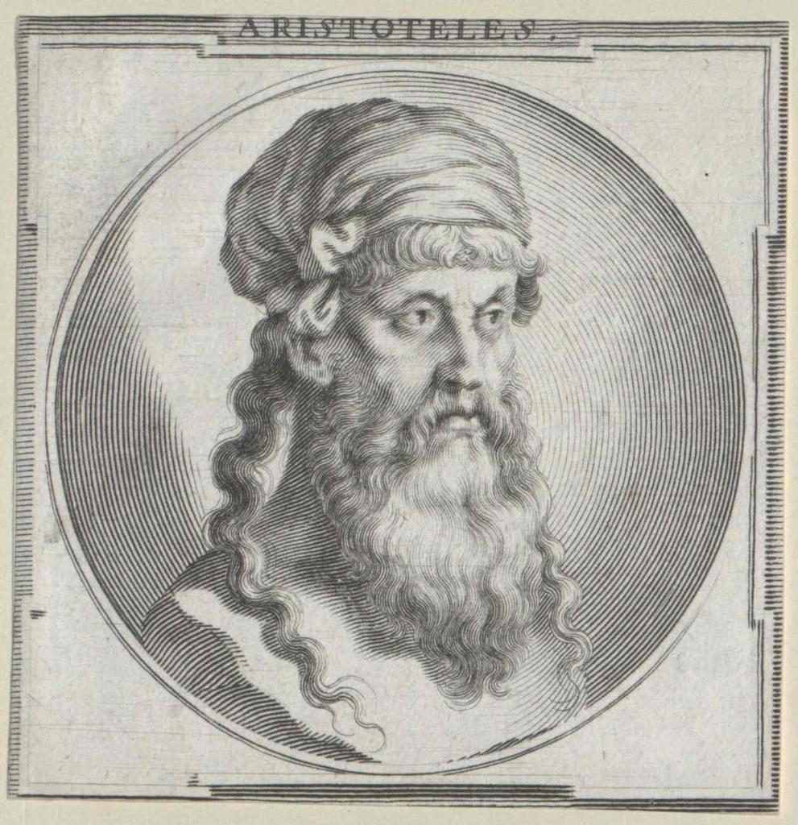
Aristóteles
Nació en Grecia, en el año 384 antes de Cristo, murió en el 322 aC.
Fue discípulo de Platón
Aportó la idea de que los materiales terrestre estaban formados por cuatro elementos: fuego, aire, tierra y agua. Propuso además que los cuerpos celestes están formados por un quinto elemento, el éter.

Slide 4
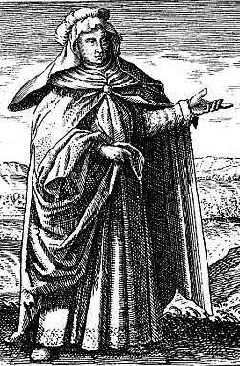
María la Judía
Se cree que vivió entre los siglos I y III después de Cristo.
También fue conocida como María la profetiza, o Hija de Platón (según documentos árabes).
Inventó una forma de calentar sustancias suavemente: el baño María.
Se cree que fabricó el tribikos (o alambique de tres brazos) un aparato para el proceso químico de la destilación y el Kerotakis, un aparato para la sublimación de sustancias.

Slide 5
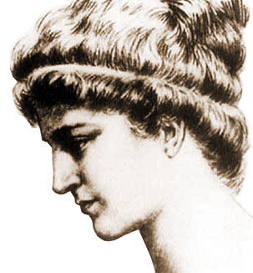
Hipatia de Alejandría
Nació en el año 355, en Alejandría, Egipto. Murió en el 415.
El padre de Hipatia fue el último jefe de la gran Biblioteca de Alejandría y ella desde su infancia tuvo la mejor educación.
Escribió sobre geometría, álgebra y astronomía.
Inventó el Hidrómetro, un instrumento para medir la densidad de los líquidos.
Se cree que asesinada por los cristianos por oponerse a que ella enseñe la filosofía herética de Platón.

Slide 6
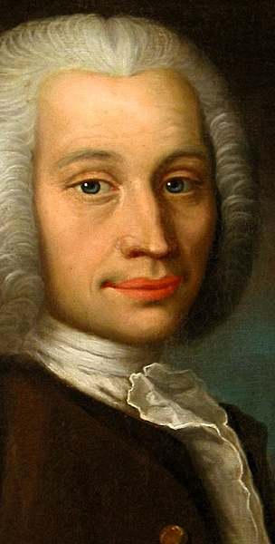
Anders Celsius
Nació en Uppsala, Suecia, el 27 de noviembre de 1701. Falleció el 25 de abril de 1744.
Registró que los puntos de fusión y ebullición son constantes en el mundo. Los utilizó para la escala de temperatura que creó: 0 °C para la fusión, 100 °C para la ebullición.
En 1736 participó en una expedición a Laponia para medir un arco de meridiano terrestre. Con esto se confirmó la teoría de Newton de que la Tierra se achataba en los polos.

Slide 7
John Dalton
Nació el 5 o 6 de setiembre de 1766, en Eaglesfield, Cumberland, Inglaterra. Falleció el 27 de julio de 1844.
Era principalmente autodidaata y recibió educación no formal de John Gough, un erudito.
Desarrolló una teoría atómica con algunas pocas ideas simples, entre ellas: la materia está formada por partículas indivisibles muy pequeñas llamadas átomos, esos átomos pueden combinarse con otros formando compuestos, todos los átomos de un mismo elemento son iguales entre sí.

Slide 8
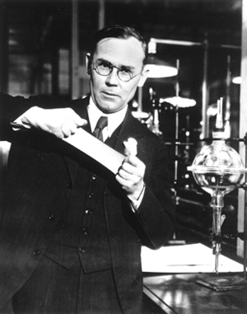
Wallace Carothers
Nació en Burlington, Iowa, EE.UU. el 27 de abril de 1896. Murió el 29 de abril de 1937.
A pesar de su formación como contable, se dedicó a la química orgánica. Dirigió un equipo de un laboratorio experimental donde produjeron neopreno, poliésteres y, finalmente, nylon.

Slide 9
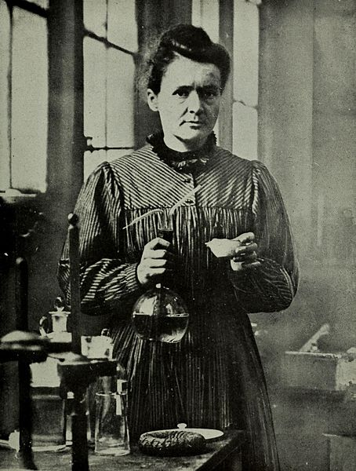
Marie Skłodowska Curie
Nació el 7 de noviembre de 1867, en Warsaw, Polonia (Rusia en ese entonces). Falleció el 4 de julio de 1934.
En 1903 recibió el premio Nobel de Física por sus estudios sobre la radiactividad. Este premio fue compartido con su esposo Pierre y Henry Becquerel.
Murió de leucemia, probablemente generada por la radiactividad a la que se expuso tantos años de su vida.

Slide 10
Pierre Curie
Nació el 15 de mayo de 1859 en París, Francia. Falleció el 19 de abril de 1906.
Estudió diferentes fenómenos relacionados al magnetismo.
Cuando en 1895 se casó con Mary Skłodowska se unió a la investigación que ella estaba desarrollando. Descubrieron dos nuevos elementos, que los llamaron Polinio y Radio.
En 1903, recibió el premio Nobel de Física conjuntamente con Marie Curie y Henri Becquerel.

Slide 11
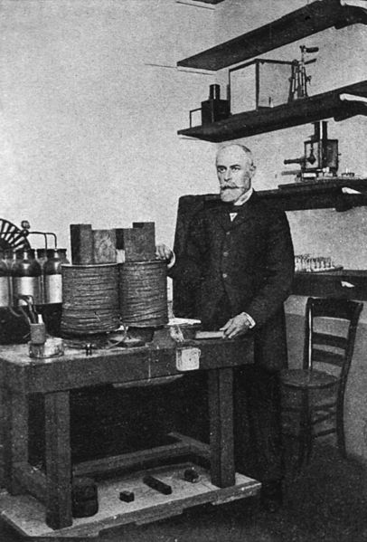
Henri Becquerel
Nació en París, Francia, el 15 de diciembre de 1852. Murió el 25 de agosto de 1908.
En 1903 compartió con Mary y Pierre Curie, el premio Nobel de Física por su trabajo sobre la radiactividad.
Entre sus descubrimientos, vio que el Uranio podía utilizarse para eliminar tumores. Esto dio origen a la radioterapia.

Slide 12
Sitios consultados
Wikipedia: es.wikipedia.org
Picryl: picryl.com
Buscabiografías: buscabiografias.com
FONDECYT: cienciactiva.gob.pe
TODAS LAS IMÁGENES UTILIZADAS SON DE DOMINIO PÚBLICO

